Slide 1
第二十讲 假设检验
一、假设检验的基本概念
二、正态总体参数的假设检验

Slide 2
主要内容
女士品茶
假设检验的思想
实例分析
假设检验步骤

Slide 3


女士品茶
先倒茶后倒奶(TM)
先倒奶后倒茶(MT)
结果
8杯全部说对
大家相信该女士确实有此本事！

Slide 4


女士品茶这个故事最早出现在英国统计学家费希尔（Fisher）发表于1935年的著作《the design of experiments》中被用来描述原假设.
R.A.Fisher
(1890~1962)

Slide 5
女士品茶
假设检验
1、提出要检验的一对假设
H₀：
该女士无此鉴别能力
H₁：
该女士有鉴别能力
2、假如H₀是对的，那么连续8杯都猜对的概率是多少？
p=0.5⁸≈0.0039
这是一个小概率.
3、作结论：拒绝H₀，接受H₁，认为该女士确有鉴别能力.

Slide 6

假设检验的思想
1、提出假设：H₀(H₁)
2、计算概率：如果假设H₀成立，得到现在的样本结果的可能性有多大？
3、推断结论：
得到现有结果的可能性很小(小概率)
拒绝H₀
得到现有结果不是小概率
没有理由拒绝H₀

Slide 7

实例分析
某生产流水线上用一台自动包装机包装袋装白糖, 按标准每袋白糖重(克)X～N(500, 1.5). 一段时间后，为检验包装机是否发生了漂移， 随机抽取了9袋白糖，测得重量为x₁, x₂ , …, x₉，其均值为499.12(克)，问包装机是否发生了漂移？
1. 工作正常，也就是白糖重量的均值μ＝500 .
随机误差？
2. 发生了漂移，也就是白糖重量的均值μ ≠ 500 .
本质差异？

Slide 8
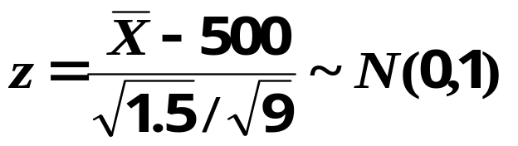




H₀：工作正常，即μ＝500 ；
H₁：发生了漂移，即μ ≠ 500 .
要检验的假设是
称H₀为原假设(零假设)；
H₁为备择假设.
假如H₀是正确的
检验统计量
p值
p值=

Slide 9


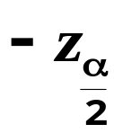


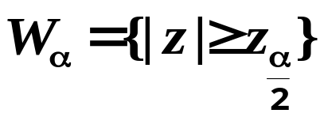


假如H₀是正确的
检验统计量
p值
p值=
拒绝域
拒绝域
1 − α
取显著性水平α=0.05
(小概率标准)
0
拒绝域

Slide 10
问题是：选择原假设H₀？还是备择假设H₁？
这里用到人们在实践中普遍采用的一个原则：
小概率事件在一次试验中基本上不会发生 .

Slide 11

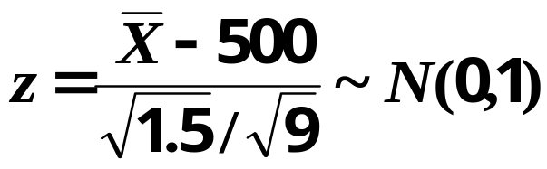
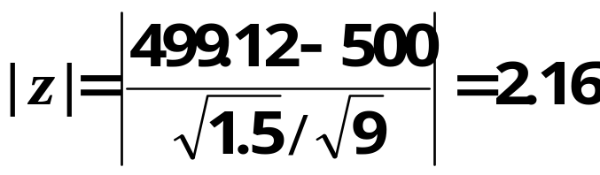

假设检验步骤
1、根据实际问题，建立假设(取α=0.05)
H₀：μ＝500 H₁：μ ≠ 500
2、选择检验统计量，确定拒绝域
拒绝域
计算
p值=0.031
3、结论
拒绝H₀，接受H₁，认为包装机发生了漂移，这样做犯错误的概率不超过α=0.05 .

Slide 12
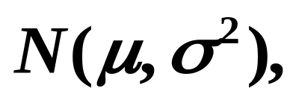

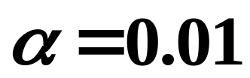
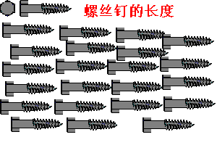

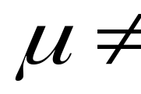
例1 某工厂生产的一种螺钉，标准要求长度是32.5毫米. 实际生产的产品，其长度X假定服从正态分布 未知，现从该厂生产的一批产品中抽取6件, 得尺寸数据如下:
32.56, 29.66, 31.64, 30.00, 31.87, 31.03
问这批产品是否合格?
分析：合格:E(X) =32.5.
不合格: 32.5.
…

Slide 13


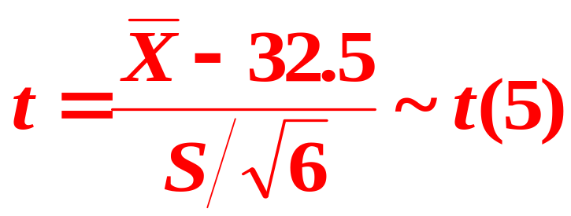


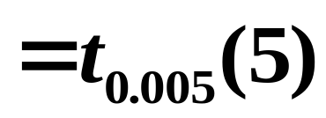
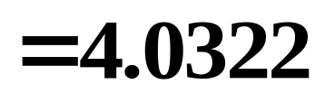
提出原假设和备择假设
解：
第一步：
第二步：
选择统计量
α
α
2
2
−
t
t
第三步：
α/2
α/2
对给定的显著性水平 =0.01，查表确定拒绝域

Slide 14
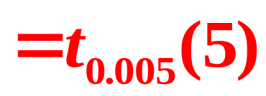



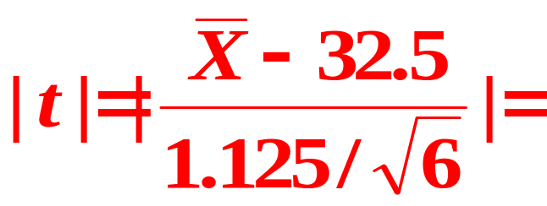


拒绝域：
第四步：
算出统计量 t 的值,并比较
由样本计算,得
没有落入
拒绝域
故接受原假设H₀ .
认为这批产品是合格的.

Slide 15
单、双侧检验
前面的检验，拒绝域取在两侧，称为双侧检验.
如果拒绝域取在一侧，则称为单侧检验.
下面看一个单侧检验的例子.

Slide 16
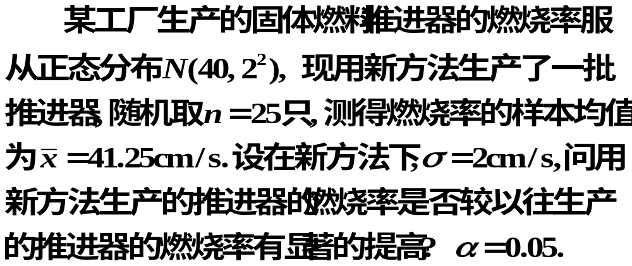


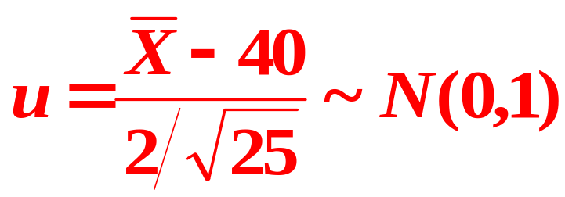
例2
解：
提出假设
选择统计量

Slide 17
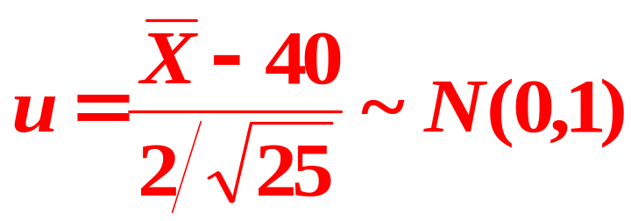



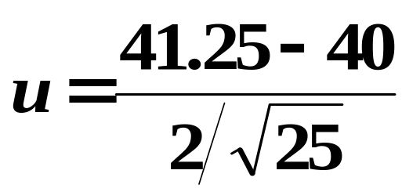


解：
提出假设
选择统计量
备择假设H₁中的 > 看作指向正确拒绝域的箭头
查表,得拒绝域
落入
拒绝域
计算统计量,得
α
故拒绝原假设H₀ , 接受备择假设H₁.
z
α
认为新方法生产的推进器的燃烧率较以往生产的有显著提高.

Slide 18




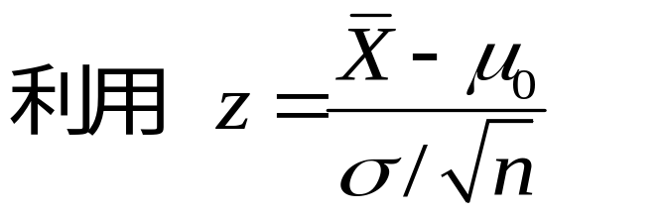
二、单个总体 均值 与方差 的检验
α
α
α
2
2
α
−
z
α
−
z
z
z
α/2
α/2
α

Slide 19

α
α
α
2
2
α
−
t
t
t
−
t
α/2
α/2
α
α

Slide 20

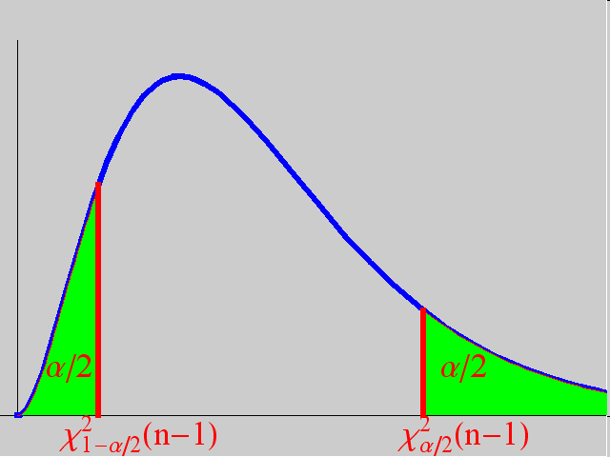
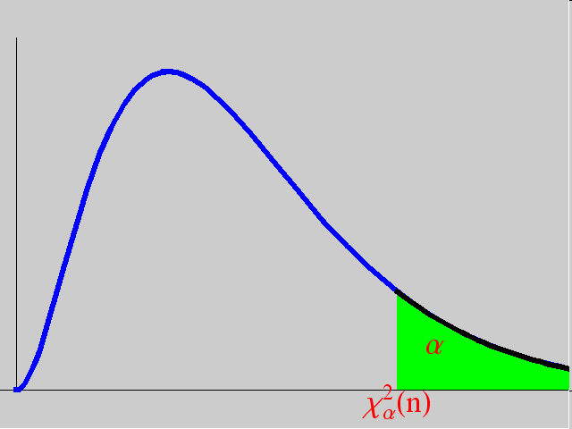

Slide 21
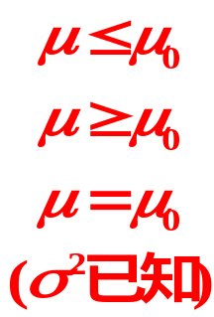
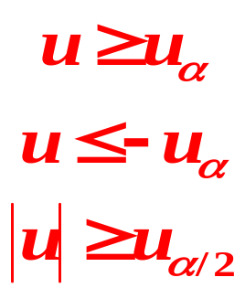
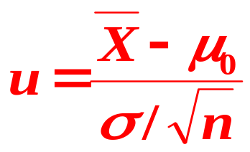


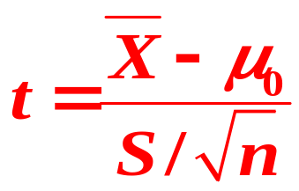
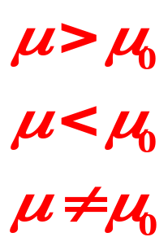
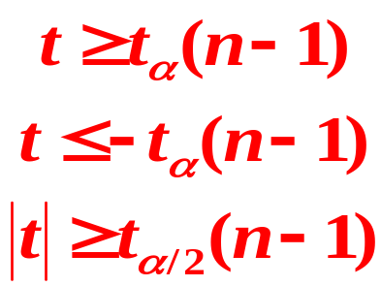
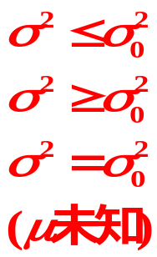
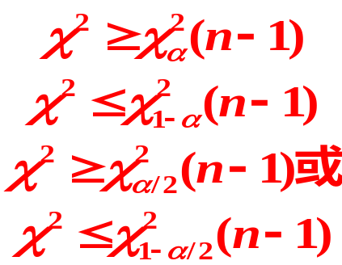
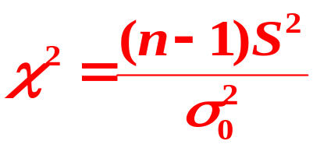
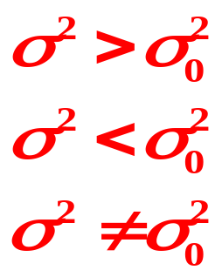
总结
 | 原假设H₀ | 检验统计量 | 备择假设H₁ | 拒绝域
1
2
3

Slide 22


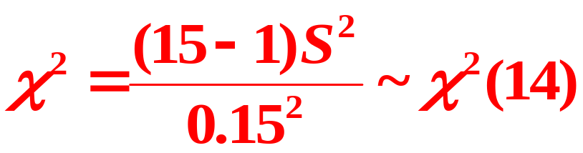
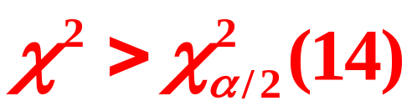
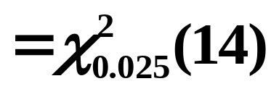

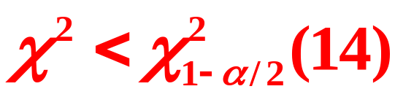
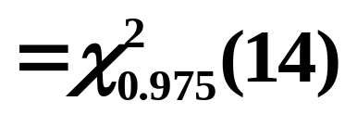

如果在例3中只假定切割的长度服从正态分布,问该机切割的金属棒长度的标准差有无显著变化?
例3
解：
要检验的假设
选择统计量
查表,得拒绝域
或

Slide 23
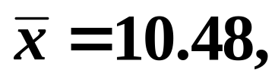
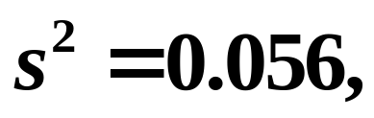
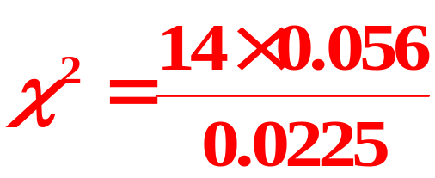


解：
要检验的假设
选择统计量
查表,得拒绝域
或
落入
拒绝域
计算统计量
所以拒绝H₀，认为该机切割的金属棒长度的标准差有显著变化.

Slide 24




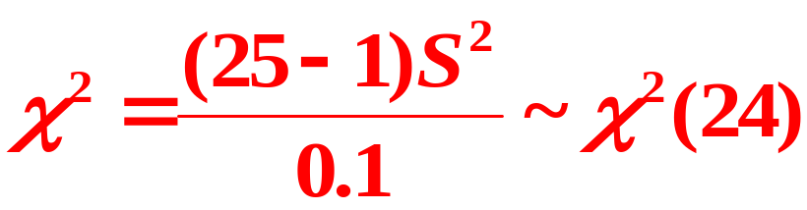
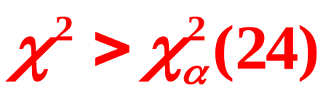
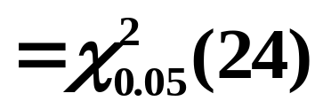

例4 某自动车床生产的产品尺寸服从正态分布,按规定产品尺寸的方差 不得超过0.1, 为检验该自动车床的工作精度, 随机的取25件产品, 测得样本方差 s²=0.1975, . 问该车床生产的产品是否达到所要求的精度?
解：
要检验的假设
选择统计量
查表,得拒绝域

Slide 25

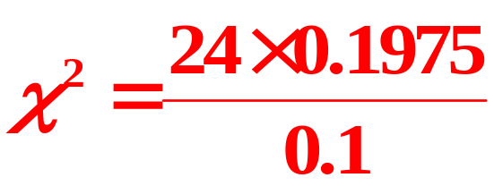


解：
要检验的假设
选择统计量
查表,得拒绝域
落入
拒绝域
计算统计量
所以拒绝H₀，认为该车床生产的产品没有
达到所要求的精度.

Slide 26
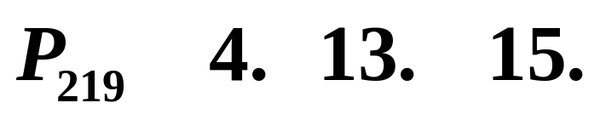

作 业

